Slide 1

ỦY BAN NHÂN DÂN QUẬN LONG BIÊN
TRƯỜNG MẦM NON HOA PHƯỢNG
HOẠT ĐỘNG KHÁM PHÁ
Đề tài:Một số con vật sống trong rừng
Người dạy: Trần Thị Thúy Nga
Năm học: 2024-2025

Slide 2

1. Kiến thức:
- Trẻ gọi đúng tên và những bộ phận chính của những con vật sống trong rừng: Đầu, thân, đuôi và không có chân.
- Ích lợi của những con vật sống trong rừng
2. Kỹ năng:
- Phân biệt những con vật dưới nước và những con vật sống trên mặt đất
- Trẻ trả lời cô to rõ ràng, không ngọng
3. Thái độ :
- Yêu quý các con vật, bảo vệ nguồn nước sạch sẽ, không vứt rác thải bừa bãi

Slide 3
* Đồ dùng của cô:
- Đoạn phim về những con vật dưới nước.
- Hệ thống câu hỏi đàm thoại
*Đồ dùng của trẻ:
- Được làm quen qua sách báo, qua các hoạt động khác.
* Đồ dùng của cô:
- Đoạn phim về những con vật dưới nước.
- Hệ thống câu hỏi đàm thoại
*Đồ dùng của trẻ:
- Được làm quen qua sách báo, qua các hoạt động khác.

Slide 4

Khám phá
con hươu cao cổ

Slide 5
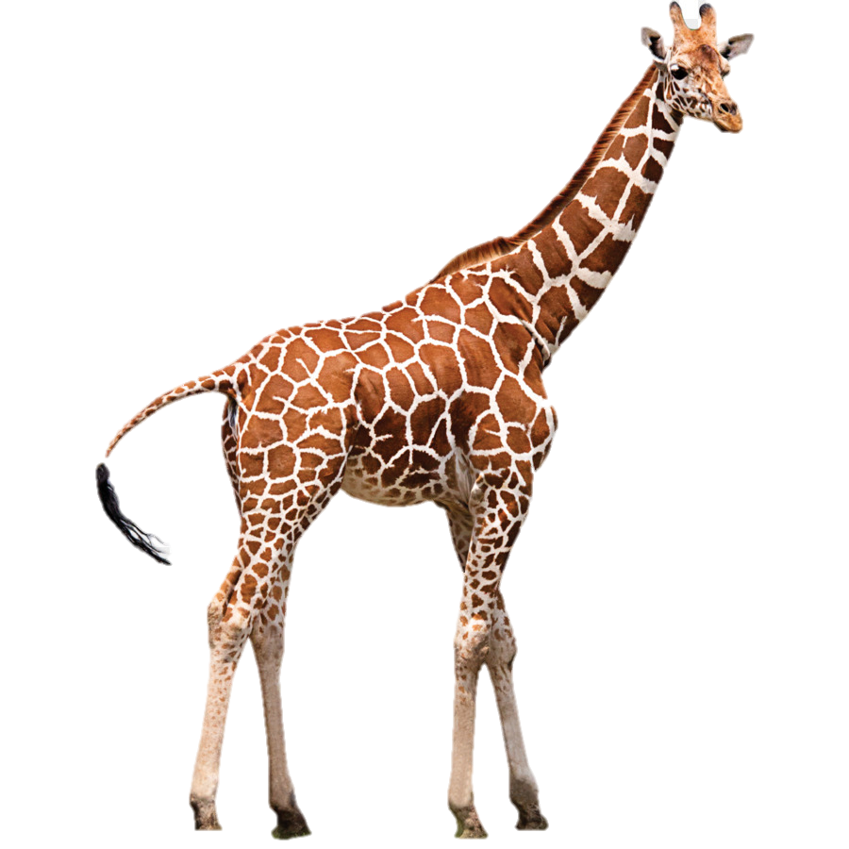
Con hươu cao cổ có đặc điểm gì?
Con hươu cao cổ sống ở đâu?
Trên thân hươu cao cổ có gì?
Con hươu cao cổ thích ăn gì?
Con hươu cao cổ sinh sản như thế nào?
Hươu cao cổ là động vật hiền lành hay hung dữ? Con gì cũng ăn lá cây giống con hươu?

Slide 6
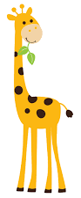
Hươu cao cổ có đặc điểm
Có đầu, thân, đuôi, cổ dài, có 4 chân,
chân có móng, lưng có đốm, hươu đẻ
con, hươu sống trong rừng, thích ăn lá
cây ở trên cao, đuôi dài,..

Slide 7
Khám phá
con voi

Slide 8
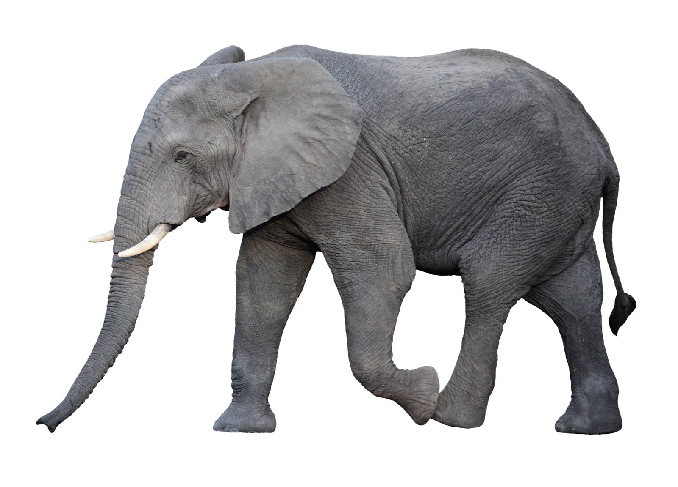
Các con nhìn thấy con voi ở đâu?
Con voi có đặc điểm gì?
Voi dùng vòi để làm gì?
Con voi là động vật như thế nào?
Ngoài sống trong rừng, trong các công viên, chúng mình còn hay thấy voi ở đâu nhỉ?

Slide 9

Con voi có 4 chân, có đuôi dài,
voi sống trong rừng, voi đẻ con
và rất thích ăn mía....

Slide 10

Khám phá
con hổ

Slide 11
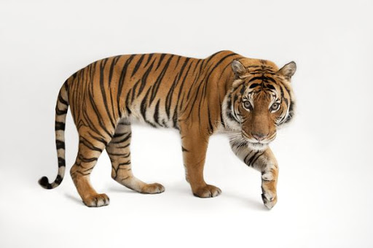
Hổ sống ở đâu?
Hổ có đặc điểm gì?
Hổ có bộ lông màu gì?
Con hổ thích ăn gì?

Slide 12

Hổ có đầu, thân, đuôi,
có 4 chân, sống trong rừng, đẻ con,
thích ăn thịt các loài động vật.....

Slide 13

Khám phá
con sư tử

Slide 14
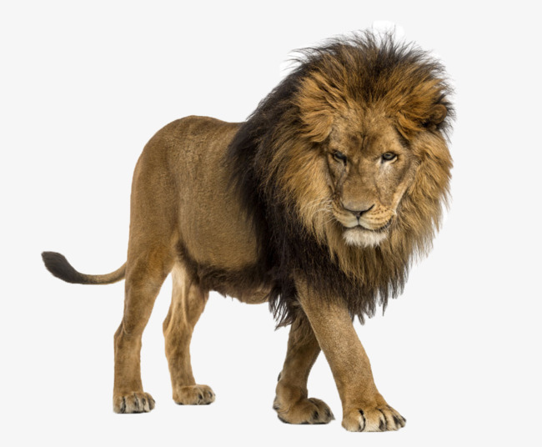
Sư tử có đặc điểm gì?
Sư tử có bộ lông màu gì?
Sư tử là loài động vật hung dữ hay hiền lành?
Sư tử còn được gọi là gì?

Slide 15

Sư tử có 4 chân, sống trong rừng,
đẻ con, là động vật ăn thịt.....

Slide 16

Các con ạ! Xung quanh chúng ta có rất nhiều các loài động
vật khác nhau. Mỗi loài đều có những đặc điểm, đặc trưng,
môi trường sống khác. Có loài vật rất hung dữ, nhưng cũng
có loài vật rất hiền lành, gần gũi với chúng ta. Nhưng loài
vật nào cũng mang lại cho con người chúng ta rất nhiều
những lợi ích khác nhau. Vậy nên chúng ta hãy luôn bảo vệ,
yêu quý chúng!

